Slide 1
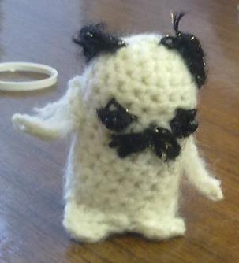
Задание по декоративно-прикладному творчеству
«Игрушка «Мопсик»
Муниципальное бюджетное учреждение дополнительного образования
«Центр внешкольной работы»
для учащихся 1-2 года обучения
по дополнительной общеразвивающей программе «Славянский узор»
Возраст 8-14 лет
Педагог дополнительного образования
Федорова Татьяна Гавриловна
г. Петропавловск-Камчатский
2026 г.

Slide 2
Дорогие мои рукодельницы!
Мы продолжаем осваивать технику вязания по кругу крючком.
Предлагаю вам попробовать себя в новом способе изготовления Мопсика – вязании единым полотном крючком с добавлением деталей.
Не забывайте смотреть в условные обозначения при вязании.

Slide 3
Для работы вам нужны:
крючок №2-3
пряжа белого и чёрного цвета
бусины черного цвета для глаз
наполнитель для игрушек
игла
ножницы

Slide 4
Условные обозначения:
вп – воздушная петля
сбн – столбик без накида
ссн – столбик с накидом
пбн – поллустолбик без накида
пр – прибавка(вязать 2 раза в одну петлю)
уб – убавка(вязать 2 петли одной петлёй)
(…) х 2 –вязать раппорт 2 раза

Slide 5
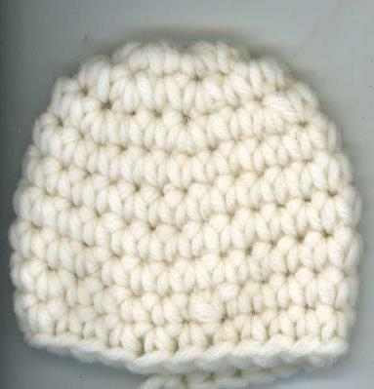
Вяжем основу игрушки
1 ряд: 6 вп соединяем в кольцо
2 ряд: 6 пр (12 петель)
3 ряд: (сбн пр) х 6
(18 петель)
4 ряд: (2сбн пр) х 6
(24 петли)
5-10 ряды: 24 сбн
(6 рядов)

Slide 6
Вяжем передние лапы
Набираем 25-30 вп белым цветом.
Поворачиваем и провязываем 25-30 сбн.
Протягиваем эту цепочка через туловище и закрепляем внутри туловища ниткой с иглой.

Slide 7
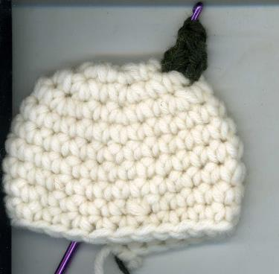
Вяжем ушки
Чёрным цветом делаем ушки:
1 ряд:1сбн 1сн 1сбн (3 петли)
2 ряд: 3 п в 1 вп
Нить спрятать внутрь.
Через 5-6 петель
делаем второе ухо
также как первое.

Slide 8

Оформление игрушки
Вышиваем глаза, нос с усами посредине.
Пришиваем чёрные
бусины в серединку глаз
и носа.
Игрушка Мопсик готова!

Slide 9
Задание
Свяжите игрушку Мопсик по образцу, используя контрастные цвета (см. предыущие материалы).
Попробуйте другие сочетания цветов.
Мопсика можно сделать брелком, если сверху сделать петлю.
Жду фотографии ваших работ !

